Slide 1
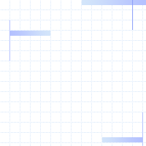
การออกแบบ PLC โดยใช้ FPGA
อาจารย์ที่ปรึกษา รศ. บรรจง ปิยธำรง
นายศิริ จงเกษมถาวร
นายสุธรรม สุจริตธรรมกุล

Slide 2
วัตถุประสงค์
เพื่อศึกษาโครงสร้างและการใช้งานของ FPGA
2. เพื่อให้สามารถวิเคราะห์ ออกแบบ และพัฒนาวงจรใน FPGA โดยใช้ภาษา VHDL
ทดลองการออกแบบวงจร PLC ที่มีประสิทธิภาพในราคาที่ถูกลง

Slide 3
ขอบเขตของโครงงาน
ศึกษาโครงสร้างและการทำงานของ PLC รวมถึงภาษาแลดเดอร์ (Ladder) ที่ใช้ในการควบคุมการทำงานของ PLC
ศึกษาและทำความเข้าใจในการใช้งาน FPGA และภาษาที่ใช้ในการบรรยายการทำของวงจรคือภาษา VHDL
ออกแบบตัวควบคุมของ PLC โดยให้สามารถทำงานคำสั่งพื้นฐานต่าง ๆ ของ PLC ได้

Slide 4
วิธีการดำเนินงาน
ศึกษาการทำงานของ PLC และภาษา Ladder ที่ใช้ในการสั่งงาน PLC รวมถึงคำสั่งและความสามารถต่าง ๆ
ศึกษาการทำงาน ความสามารถของ FPGA และบอร์ดที่นำมาใช้งาน จากนั้นทำการศึกษาการใช้ภาษา VHDL และหลักการการออกแบบอุปกรณ์ฮาร์ดแวร์ รวมถึงการใช้ Software Tools ในการออกแบบ
ทำการออกแบบภาพรวมของตัวควบคุมใน PLC โดยเขียนความต้องการของอุปกรณ์ ออกแบบวงจร (Data Path) ของตัวควบคุม จากนั้นเขียนวงจรโดยใช้ภาษา VHDL โดยแบ่งออกเป็นส่วนประกอบต่าง ๆ และทำการทดสอบ ก่อนนำมารวมกันและทดสอบอีกครั้งหนึ่ง

Slide 5
PLC
PLC หรือ Programmable Logic Controller เป็นอุปกรณ์ควบคุมอิเล็กทรอนิกส์ที่มีหน่วยความจำในการเก็บโปรแกรมสำหรับควบคุมการทำงานของอุปกรณ์ต่าง ๆ ที่ต่อกับอินพุต และเอาต์พุตของตัว PLC
PLC ถือเป็นอุปกรณ์ควบคุมตัวสำคัญตัวหนึ่งในการควบคุมเครื่องจักรในโรงงานอุตสาหกรรมให้ทำงานอย่างอัตโนมัติ ในระบบ FA (Factory Automation) PLC จะถูกใช้ในการปรับปรุงประสิทธิภาพการทำงานของเครื่องจักร ลดของเสีย ทำให้เครื่องจักรทำงานได้เองโดยอัตโนมัติ เป็นการลดงานของคนงาน

Slide 6

แผงป้อนโปรแกรม
อุปกรณ์อินพุต
อุปกรณ์เอาต์พุต
วงจรอินพุค
PLC
วงจรเอาต์พุต
ลิมิตสวิทซ์
หลอดไฟ
หน่วยความจำ
สวิตซ์เลือก
โซลินอยด์
หน่วยประมวลผล
กลาง
แหล่งจ่ายไฟ
แหล่งจ่ายไฟ
รูปแสดงโครงสร้างของ PLC

Slide 7
PLC, Microcontroller และ Microcomputer
ข้อแตกต่างระหว่าง Microcontroller และ Microcomputer จะแตกต่างกันในเรื่องของการนำไปใช้งาน ของอินพุตและเอาต์พุต
ในส่วนของความแตกต่างระหว่าง PLC และ Microcontroller จะแตกต่างกันในเรื่องของการนำไปใช้งานเช่นกัน แต่จะแตกต่างกันในเรื่องของลักษณะการทำงานของคำสั่ง หรือการใช้งานคำสั่ง
นั่นคือการทำงานของคำสั่งใน PLC จะทำงานในลักษณะจำลองการเชื่อมต่อของรีเลย์ในแบบต่าง ๆ ส่วนคำสั่งใน Miccrocontroller จะทำงานในลักษณะของการคำนวณและลอจิก

Slide 8
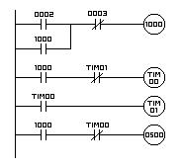
ภาษาแลดเดอร์ (Ladder)
ภาษาแลดเดอร์ประกอบด้วยสัญลักษณ์หน้าสัมผัส มีลักษณะคล้ายวงจรรีเลย์ แสดงเงื่อนไขการควบคุมระหว่างอุปกรณ์หน่วยอินพุตและเอาต์พุต และอุปกรณ์ภายใน
Address
Instruction
Data
0000
LD
0002
0001
OR
1000
0002
ANI
0003
0003
OUT
1000
0004
LD
1000
0005
ANI
TIM 01
0006
TIM
00
#0030
0007
LD
TIM 00
0008
TIM
01
#0030
0009
LD
1000
0010
ANI
TIM 00
0011
OUT
0500
0012
END
(01)

Slide 9
ข้อดีของ PLC เปรียบเทียบกับระบบรีเลย์
รีเลย์
PLC
ฟังก์ชั่น
ใช้ในการควบคุมซับซ้อนได้ ถ้าใช้รีเลย์จำนวนมาก
การควบคุมซับซ้อนเพียงใดก็สามารถโปรแกรมได้
การเปลี่ยนแปลงการควบคุม
เปลี่ยนได้โดยการเดินสายใหม่
เปลี่ยนได้โดยการเปลี่ยนโปรแกรม
ความเชื่อถือได้
ปรกติเชื่อถือได้ แต่มีปัญหาเรื่องจุดต่อหลวม และอายุการใช้งานของรีเลย์
ไม่มีปัญหาเรื่องจุดต่อสายหลวม มีความน่าเชื่อถือได้สูง
ใช้งานได้เอนกประสงค์
ใช้ได้กับงานที่ออกแบบมาเฉพาะเท่านั้น
ใช้งานได้อเนกประสงค์ โดยการเปลี่ยนโปรแกรม
การขยายระบบ
ทำได้ยากต้องเพิ่มอุปกรณ์ หรือแก้ไขเปลี่ยนแปลงใหม่
ขยายได้เรื่อย ๆ จนเต็มขีดความสามารถ
บำรุงรักษาง่าย
ต้องตรวจเช็คบ่อย ๆ และต้องเปลี่ยนอุปกรณ์ที่มีอายุจำกัด
ซ่อมโดยการเปลี่ยนส่วนประกอบ
การเข้าใจเทคนิค
มีใช้กันแพร่หลาย คนส่วนมากเข้าใจเทคนิคการใช้รีเลย์
ยังไม่แพร่หลาย คนส่วนใหญ่ยังไม่เข้าใจเทคนิคการใช้งาน
ขนาด
ใหญ่
เล็ก และไม่ใหญ่โตตามความซับซ้อนของการควบคุม
เวลาในการออกแบบ
ต้องเขียนแบบจำนวนมาก และต้องใช้เวลาในการประกอบ และการทดสอบ
ออกแบบได้ง่ายแม้การควบคุมที่ซับซ้อน การประกอบวงจรควบคุมทำได้ง่ายและเร็ว
ราคา
ถูก
แพง แต่ถ้าขนาดวงจรใหญ่จะคุ้มกว่าการใช้รีเลย์

Slide 10
FPGA (Field Programmable Gate Array)
เป็นอุปกรณ์ที่ถูกพัฒนาต่อจากอุปกรณ์แอลซีเอของบริษัทไซลิงซ์
(Xilinx Inc.) โดยมีประสิทธิภาพการทำงานและมีปริมาณความหนาแน่นของเกตสูง สามารถจะกำหนดฟังก์ชั่นของการทำงานได้ตามความต้องการของผู้ใช้โดยผ่านทางโปรแกรม
สถาปัตยกรรมภายในของเอฟพีจีเอ แบ่งเป็น 3 ส่วน คือ
- CLB (Configuration Logic Block)
- IOB (Input Output Block)
- Interconnect

Slide 11
โครงสร้างและการเชื่อมต่อของอุปกรณ์บน
บอร์ด XS40
บอร์ด XS40 เป็นบอร์ดของบริษัท XESS Corp และตัว FPGA ที่ใช้งานคือ FPGA ของบริษัท Xilinx เบอร์ XC40-010E
บอร์ด XS40 จะเป็นการทำงานร่วมกันระหว่างตัว FPGA และไมโครคอนโทลเลอร์ โดยอุปกรณ์ทั้งสองตัวจะถูกต่อกันอยู่บนบอร์ดของ XS40
ไมโครคอนโทรเลอร์จะทำหน้าที่เป็นตัวจัดการหน่วยความจำให้ FPGA อีกทีหนึ่ง
สัญญาณนาฬิกาที่อยู่ภายในบอร์ด XS40 จะถูกสร้างโดยตัวกำเนิดสัญญาณแบบตั้งค่าได้ (Programmable oscillator)
เราสามารถใช้เครื่องคอมพิวเตอร์ส่งข้อมูลมายังบอร์ด XS40 ได้ทางข้อมูล 8 บิตจากพอร์ตขนาน ซึ่งจะทำการต่อตรงกับ FPGA

Slide 12
ภาษา VHDL
วีเอชดีแอล (VHDL) ย่อมาจากคำว่า VHSIC Hardware Description Language (VHSIC: Very High Speed Integrated Circuit) ซึ่งเป็นภาษาที่ใช้อธิบายการทำงานของวงจรดิจิตอลฮาร์ดแวร์ ซึ่งสามารถใช้อธิบายฟังก์ชันการทำงานได้หลาย ๆ ระดับตั้งแต่ระดับบล็อก จนถึงระดับเกท
รูปแบบของภาษา VHDL นั้น จะประกอบไปด้วย 2 ส่วนใหญ่ ๆ ได้แก่ ส่วนของภาษาซีเควนเชียล (Sequential Language) และภาษาคอนเคอร์เรนท์ (Concurrent Language)

Slide 13
ขั้นตอนการออกแบบวงจรลง FPGA โดยใช้ภาษา อธิบายฮาร์ดแวร์
การออกแบบวงจรให้อยู่ในรูปแบบของโค้ดภาษาอธิบายฮาร์ดแวร์
การตรวจสอบความถูกต้องของวงจรที่สร้างขึ้นในระดับพฤติกรรม
การสังเคราะห์วงจรจากดีไซน์ในภาษาอธิบายฮาร์ดแวร์
การแปลงดีไซน์ที่สังเคราะห์แล้วเพื่อใช้กับอุปกรณ์เอฟพีจีเอ
การทำซิมมูเลชั่นหลังผ่านขั้นตอนการวางและเชื่อมเส้นทาง

Slide 14
ขั้นตอนการออกแบบตัวควบคุมของ PLC
CPU Analysis
CPU Design
Design Component &
Special Test for Component
Integrate Component
รูปแสดงขั้นตอนการออกแบบตัวควบคุม

Slide 15
การวิเคราะห์ส่วนประกอบของตัวควบคุม
เป็นการระบุถึงขั้นตอนการทำงาน ส่วนประกอบ และความสามารถในการทำงานของตัวควบคุมโดยจะดูจากคำสั่ง (Instructions) ต่าง ๆ ของ PLC
ขนาดและความสามารถของ PLC ที่ทำการออกแบบในโครงงานนี้คือ
- อินพุตจำนวน 5 อินพุต
- เอาท์พุตจำนวน 7 เอาท์พุต
- รีเลย์ช่วย (Auxiliary Relay) จำนวน 64 ตัว
- ไทมเมอร์ หรือเคาท์เตอร์ จำนวน 4 ตัวซึ่งทำงานร่วมกัน โดย ไทมเมอร์ จะต้องสามารถนับเวลาได้ละเอียดสุดที่หน่วย เดซิวินาที
(0.1วินาที) ทั้งไทมเมอร์ และ เคาท์เตอร์ สามารถนับได้ตั้งแต่หน่วย
0 ถึง 16383

Slide 16
Type 1 Operation with out Data : 1 byte per instruction, start with ‘1’
Mnemonic
Bit 7 – 0
(Opcode)
Instruction
ANB
10000000
And Block (And Load)
ORB
10000001
Or Block (Or Load)
NOP
11111110
Not Operation.
END
11111111
End of the program.
Type 2 Operation with Data : 2 bytes per instruction, start with ‘00’
Mnemonic
Bit 15 – 8
(Opcode)
Bit 7 – 0
(Operand)
Instruction
LD
00000000
rr nnnnnn
Load
rr : Type of Register
00:Input 0 to 5
01:Output 0 to 6
10:Auxilary 0 to 63
11:Tim/Cnt 0 to 3
n : Register No.
LDI
00000001
rr nnnnnn
Load Inverse
AND
00000010
rr nnnnnn
And
ANI
00000011
rr nnnnnn
And Inverse
OR
00000100
rr nnnnnn
Or
ORI
00000101
rr nnnnnn
Or Inverse
OUT
00000110
rr nnnnnn
OUT
OUI
00000111
rr nnnnnn
OUT Inverse
Type 3 Operation with Multiple Data : 3 bytes per instruction, start with ‘01’
Mnemonic
Bit 23 – 16 (Opcode)
Bit 15 – 8 (Data1)
Bit 7 – 0
(Data2)
Instruction
TIM
01000000
rr nnnnnn
nnnnnnnn
Timer
rr : Tim/Cnt No. 0 to 3
n : value 0 to 16383
CNT
01000001
rr nnnnnn
nnnnnnnn
Counter

Slide 17
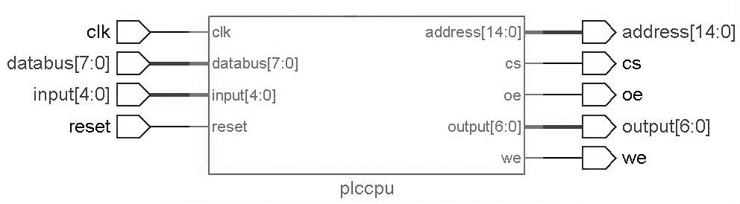
การออกแบบตัวควบคุม
รูปแสดงขาอินพุตและเอาต์พุตของตัวควบคุม

Slide 18
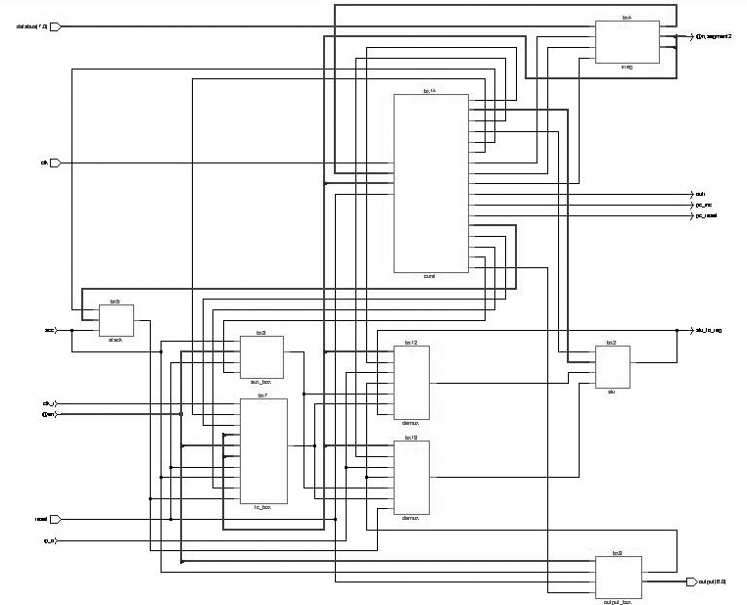
IR
Control
Unit
Stack
AUX
Box
DMUX
A
ALU
TC
Box
DMUX
B
Output Box

Slide 19
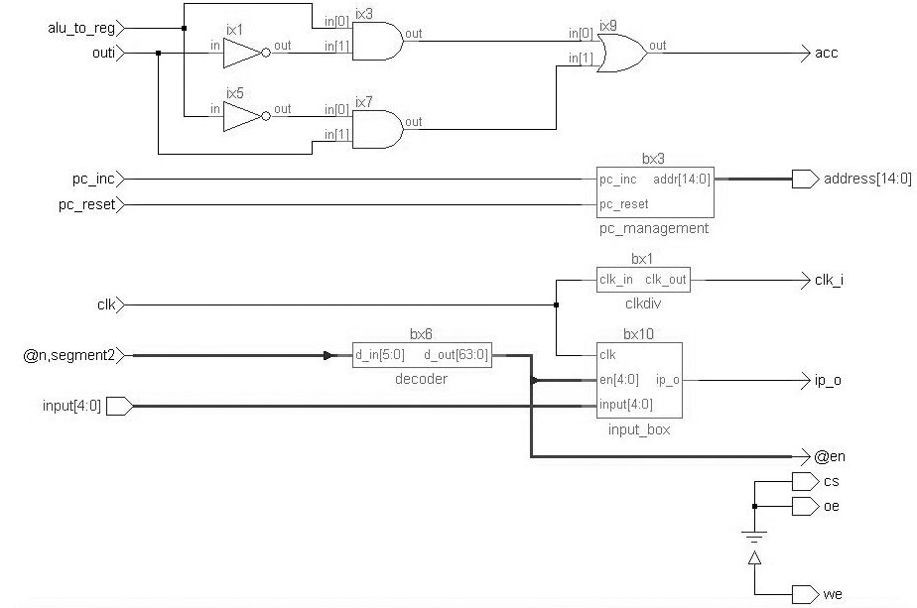

Slide 20
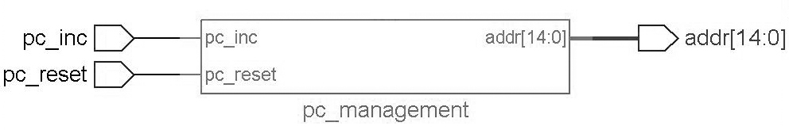
ส่วนประกอบหลักของตัวควบคุม
ส่วนจัดการตัวนับโปรแกรม
เป็นส่วนที่ทำหน้าที่จัดการกับการค่าตัวนับโปรแกรม (Program Counter : PC) โดยทำหน้าที่เพิ่มค่า PC รวมทั้งจัดการควบคุมให้การทำงานของ PC ให้มีการทำงานอย่างถูกต้อง

Slide 21

แสดงไทมมิ่งของส่วนจัดการตัวนับโปรแกรม

Slide 22
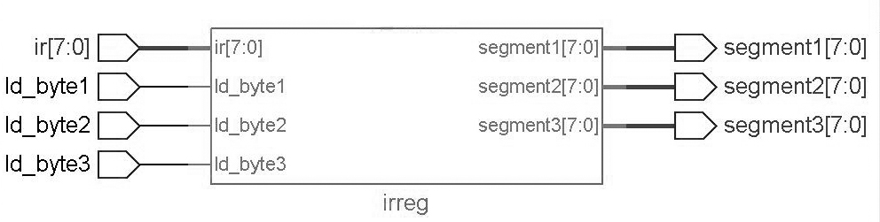
2. รีจีสเตอร์คำสั่ง (Instruction Register)
เป็นส่วนที่มีหน้าที่รับผิดชอบเกี่ยวกับ การควบคุมการทำงานของ รีจีสเตอร์คำสั่ง (Instruction Register)

Slide 23
คำสั่งชนิดที่ 1 มีขนาด 1 ไบต์
ไบต์ที่ 1
7
6
5
4
3
2
1
0
Opcode
คำสั่งชนิดที่ 2 มีขนาด 2 ไบต์
ไบต์ที่ 1
ไบต์ที่ 2
7
6
5
4
3
2
1
0
7
6
5
4
3
2
1
0
Opcode
Relay
Type
Relay No.
คำสั่งชนิดที่ 3 มีขนาด 3 ไบต์
ไบต์ที่ 1
ไบต์ที่ 2
7
6
5
4
3
2
1
0
7
6
5
4
3
2
1
0
Opcode
Relay
No.
Values.
ไบต์ที่ 3
7
6
5
4
3
2
1
0
Values
รูปแสดงรูปแบบรีจีสเตอร์คำสั่ง

Slide 24
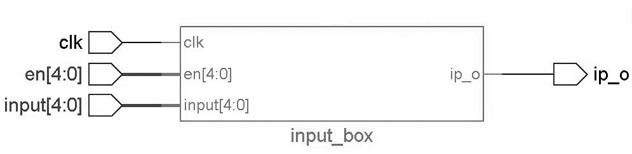
3. ส่วนควบคุมอินพุต
เป็นส่วนที่มีหน้าที่รับผิดชอบเกี่ยวกับการจัดการกับสัญญาณอินพุตจากภายนอก

Slide 25
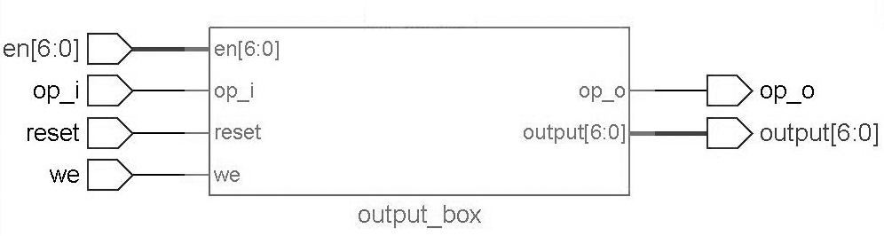
4. ส่วนควบคุมเอาต์พุต
เป็นส่วนที่มีหน้าที่รับผิดชอบเกี่ยวกับการควบคุมสัญญาณเอาต์พุต ซึ่งต้องสามารถนำเอาเอาต์พุตกลับมาประมวลผลอีกครั้งได้

Slide 26
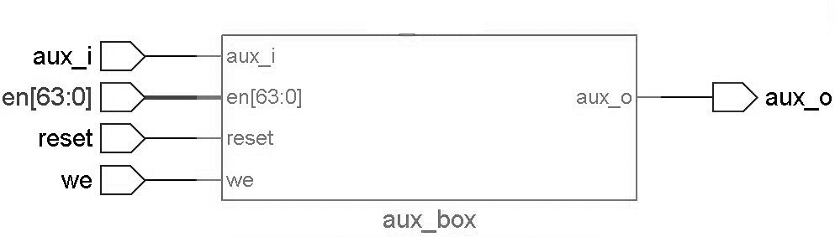
5. ส่วนควบคุมรีเลย์ช่วย
เป็นส่วนที่มีหน้าที่รับผิดชอบเกี่ยวกับ การควบคุมการทำงานของรีเลย์ช่วย ซึ่งรีเลย์ช่วยจะมีอยู่ทั้งหมด 64 ตัวโดยในการเก็บค่าของข้อมูลจะใช้
ฟลิปฟลอป

Slide 27
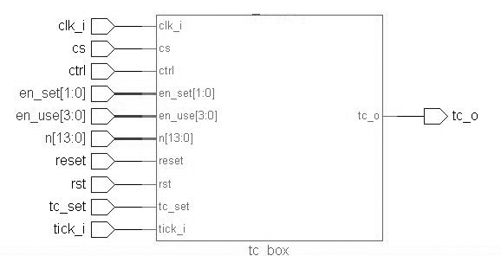
6 ส่วนควบคุมไทม์เมอร์และเคาท์เตอร์
เป็นส่วนที่มีหน้าที่รับผิดชอบเกี่ยวกับการควบคุมการทำงานของอุปกรณ์ไทม์เมอร์และเคาท์เตอร์ โดยในแต่ละชุดจะสามารถทำงานร่วมกันได้

Slide 28
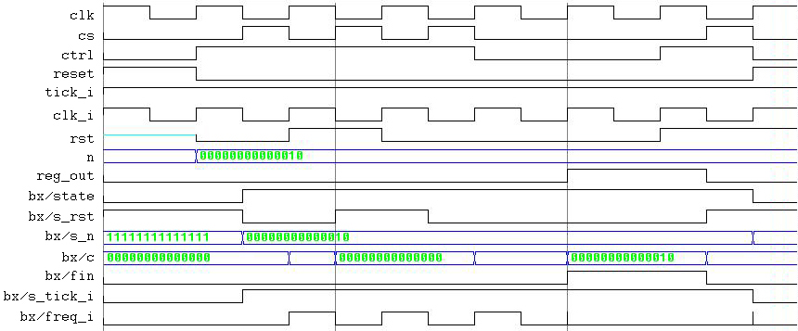
แสดงไทมมิ่งการทำงานของไทมเมอร์

Slide 29
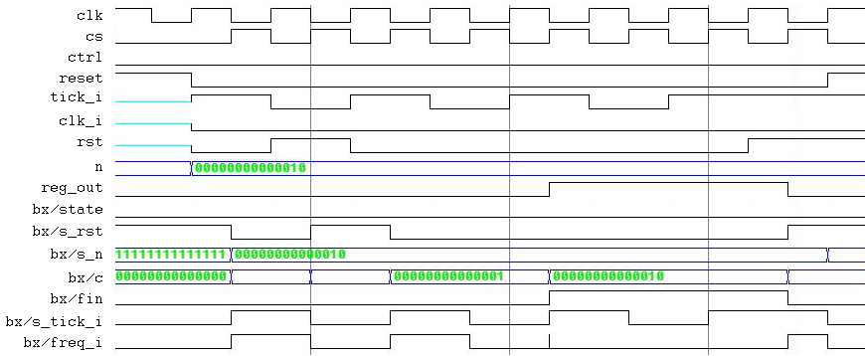
แสดงไทมมิ่งการทำงานของเคาท์เตอร์

Slide 30
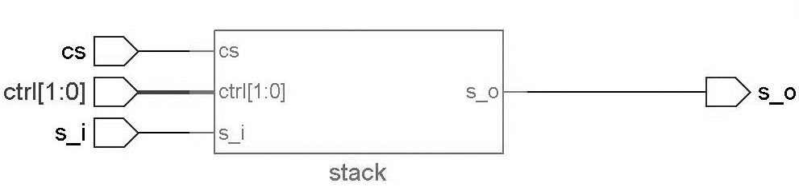
7 Stack
เป็นส่วนที่รับผิดชอบหน้าที่ในการจัดการกับ Stack ในการทำงานของ CPU ค่าที่ได้จากการประมวลผลจะถูกเก็บไว้ใน Stack เพื่อนำมาประมวลผลกับคำสั่งต่อไป

Slide 31
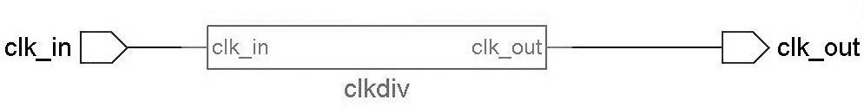
8 ตัวจัดการหารความถี่
เป็นส่วนที่มีหน้าที่รับความถี่จากสัญญาณนาฬิกาภายนอก เพื่อสร้างความถี่เฉพาะสำหรับอุปกรณ์ภายใน โดยสร้าง สัญญาณนาฬิกาภายใน มีความถี่ 10 Hz (0.1s per clock) ให้กับส่วนควบคุมไทม์เมอร์และเคาท์เตอร์

Slide 32
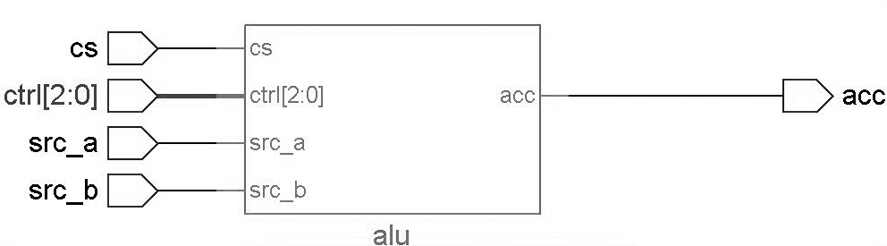
9 ALU (Arithmetic and Logic Unit)
เป็นส่วนที่ทำหน้าที่ในการประมวลผลการทำงานหลักของตัวควบคุม

Slide 33
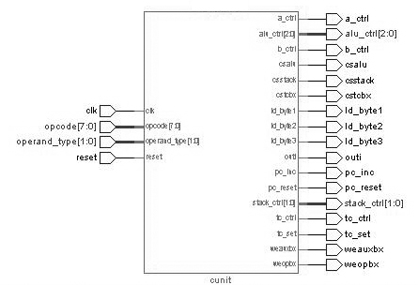
10 Control Unit
เป็นส่วนที่ทำหน้าที่ควบคุมดูแลการทำงานของอุปกรณ์ต่าง ๆ ภายในตัวควบคุม โดยจะสร้างสัญญาณควบคุมไปยังส่วนอื่น ๆ เพื่อให้การทำงานเป็นไปตามขั้นตอนดังที่ได้ออกแบบไว้

Slide 34
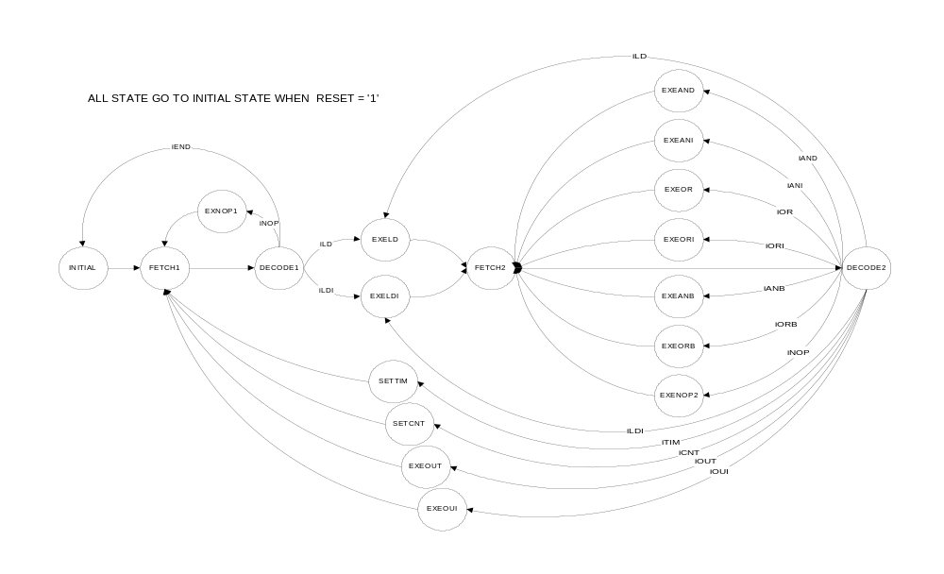

Slide 35
การทดสอบ
วัตถุประสงค์ในการทดสอบของโครงงานนี้เป็นการทำเพื่อทดสอบการทำงานของตัวควบคุมหลักของ PLC โดยในการทดสอบต้องทำการทดสอบทุกฟังก์ชั่นการใช้งานที่ได้ออกแบบ ได้แก่คำสั่ง LD, LDI, AND, ANI, OR, ORI, OUT, OUI, ANB, ORB, TIM, CNT, NOP, END

Slide 36
ขั้นตอนการทดสอบและผลการทดสอบ
ในการทดสอบจะทำการทดสอบโดยเป็นชุดคำสั่งเพื่อทดสอบการใช้งานทุกคำสั่ง และทดสอบการประมวลผลของคำสั่งมากกว่าหนึ่งคำสั่ง ความสามารถในการประมวลผลคำสั่งแบบต่อเนื่องกันเพื่อมีสภาพเหมือนกันการนำไปใช้งานจริง

Slide 37
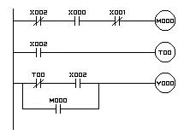
Address
Instruction
Data
0000
LDI
X002
0002
AND
X000
0004
ANI
X001
0006
OUT
M000
0008
LD
X002
0010
TIM
00
#100
0013
LDI
T00
0015
AND
X002
0017
OR
M000
0019
OUT
Y000
0020
END
ตัวอย่างภาษาแลดเดอร์ที่ใช้ในการทดสอบ (วงจรควบคุมมอเตอร์)

Slide 38
สรุปผลการทดสอบ และบทวิจารณ์
ผลการทดสอบแต่ล่ะคำสั่งสามารถทำงานได้ผลดีตรงตามที่ได้ทำการออกแบบไว้ตามมาตรฐานของ PLC ที่ได้ออกแบบไว้ดังข้างต้น
และจากการออกแบบและทดสอบในโครงงานนี้ ซึ่งสามารถสรุปผลตามจุดประสงค์ของโครงงานได้ และพิจารณาถึงตัวชิ้นงานได้ดังนี้
จุดเด่น
-มีขนาดเล็กเมื่อเปรียบเทียบกับ PLC ในรุ่นที่นำมาเป็นตัวอย่าง
-สามารถทำการโปรแกรมภาษาแลดเดอร์ลงไปในตัวควบคุมได้ง่ายกว่า
-มีความสามารถในการโปรแกรมแบบออฟลายน์ (Off line) ได้เช่นเดียวกับ PLC บางรุ่น

Slide 39
-มีความเร็วในการทำงานสูงกว่ารุ่นที่นำมาเป็นตัวอย่างโดยสามารถทำงานได้ในระดับนาโนวินาที
-ถ้ามีการนำไปผลิตจริงโดยนำลายวงจรจากภายในตัว FPGA ไปทำการสร้างจะสามารถสร้างตัวควบคุมที่มีราคาถูกกว่าได้
จุดด้อย
-จำนวนคำสั่งที่สามารถประมวลผลได้มีจำนวนน้อยกว่า PLC รุ่นที่นำมาเป็นตัวอย่าง โดยตัดส่วนคำสั่งที่เป็นการคำนวณนอกเหนือจากการเชื่อมต่อรีเลย์ออกไป
-มีความสะดวกในการนำไปใช้งานน้อยจริงกว่า เนื่องจากถูกต่ออยู่กับบอร์ดทดลอง

Slide 40
-มีจำนวนรีเลย์ที่ใช้งานน้อยกว่าเนื่องจากขีดจำกัดของตัวบอร์ดทดสอบและในการทดสอบ แต่สามารถขยายเพิ่มได้ง่ายตามขนาดของ FPGA
-มีจำนวนไทม์เมอร์และเคาท์เตอร์น้อยกว่า

Slide 41
The End

